Slide 1
STRUČNA OBUKA ZA PROCENITELJE VREDNOSTI NEPOKRETNOSTI
UVOD U GRAĐEVINARSTVO
III DEO
Snežana Anđušić dipl.ing.arh.
Sudski veštak,
Lic.procen.nepokretnosti
ukupno XVII časova
Beograd, 03.03.2019.

Slide 2
2.6. NEDOSTACI OBJEKTA KOJI SU POSLEDICA GREŠAKA U PROJEKTOVANJU ILI GRAĐENJU, POTKOPAVANJA I ŠTETE NASTALE U EKSPLOATACIJI
UREĐUJU SE ZAKONOM O OBLIGACIONIM ODNOSIMA
1. Izvođač odgovara za nedostatke u izradi građevine koji se tiču njene solidnosti, ukoliko bi se ti nedostaci pokazali tokom deset godina od predaje i prijema radova.
2. Izvođač odgovara i za nedostatke zemljišta na kome je podignuta građevina, koji bi se pokazali tokom deset godina od predaje i prijema radova, osim ako je specijalizovana organizacija dala stručno mišljenje da je zemljište podobno za građenje, a u toku građenja se nisu pojavile okolnosti koje dovode u sumnju osnovanost stručnog mišljenja.
3. Projektant odgovara u periodu od deset godina ako nedostatak građevine potiče od nekog nedostatka u planu.
4. Oni su odgovorni ne samo naručiocu, nego i svakom drugom sticaocu građevine.
5. Ova njihova odgovornost ne može se ugovorom ni isključiti ni ograničiti.

Slide 3
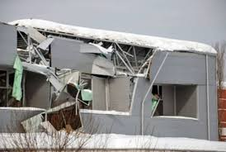
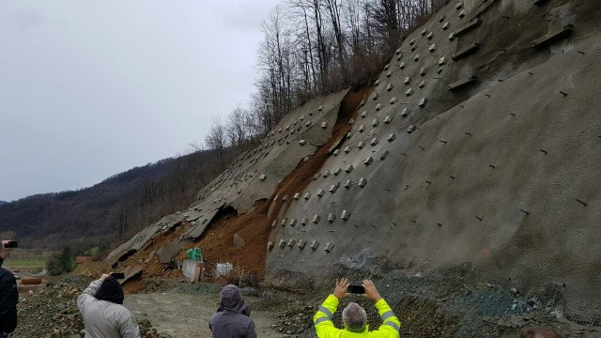
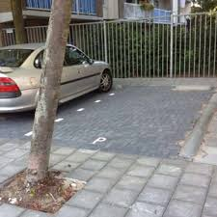
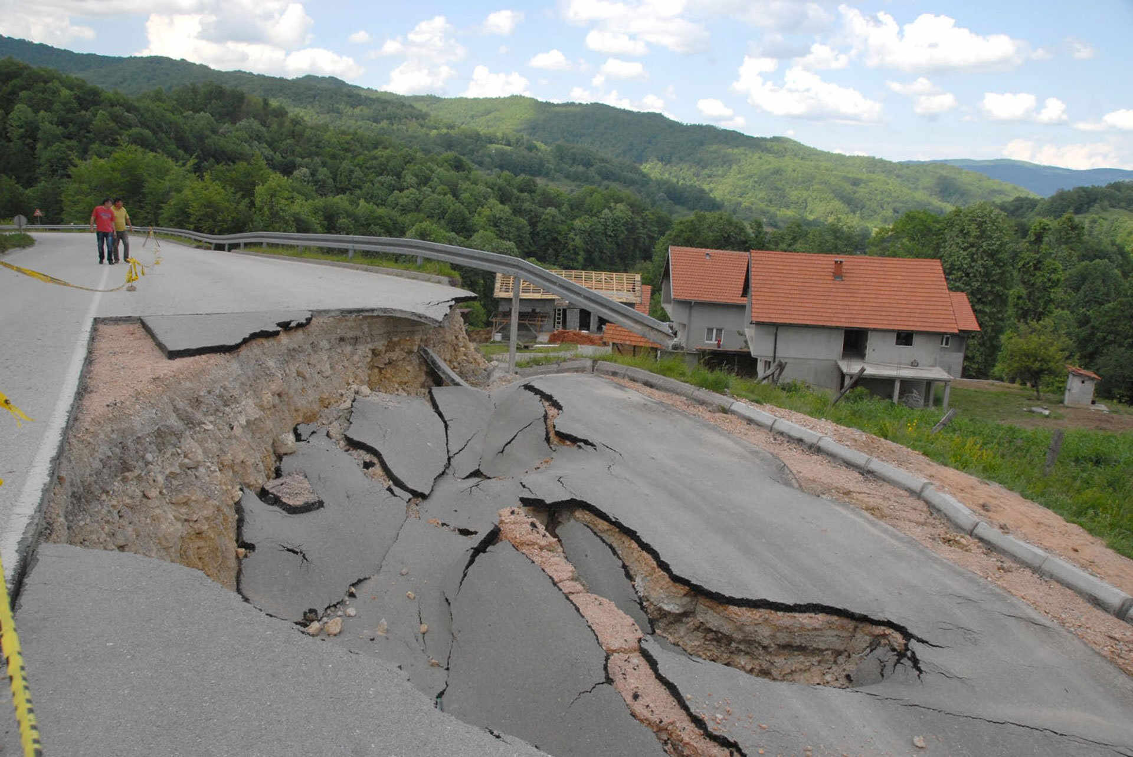

Slide 4
KO SU MOGUĆI KRIVCI:
1.PROJEKTANTI
- nesagledavanje problema, prikrivanje podataka (lažirane dimenzije), neinsistiranje na istraživanjima terena
- ne uzimanjem podataka okolnih objekta sa terena.
- nepravilnim projektovanjem, gde se ne poštuju principi nošenja konstrukcije, svođenja i prenošenja opterećenja na temeljnu konstrukciju i dalje na tlo.
nepravilan izbor principa temeljenja i temeljne konstrukcije, zaštite temeljne jame i suseda i ne sagledavanjem uticaja temeljnja na okolinu

Slide 5
IZVOĐAČI / NADZOR PROPUSTI U IZVOĐENJU
usled nemara, namerno, nestručno
Kvalitet izvođenja - atesti za materijale
Konstrukcija kojoj je ugrožena stabilnost i kojoj je poremećen osnovni konstruktivni sistem ima tendenciju progresivnih oštećenja.
Lako se uočavaju na početku, a ukoliko se zataškavaju, potencijalne greške u konstrukciji postaju sve gore.
3. KORISNICI (ne koristi se shodno nameni - teške mašine gde nisu predviđene, bez ojačanja konstrukcije npr.)

Slide 6
INDIKATORI NESTABILNOSTI I /ILI OŠTEĆENOSTI KONSTRUKCIJE NA GRAVITACIONA OPTEREĆENJA:
Pukotine, oštećenja na delovima ili na čitavoj konstrukciji, vidljiva sleganja (trotoari), odstupanja podova od horizontale, vrata i prozori koji se oteženo zatvaraju.
Stepen opterećenja objekta zavisi od lokacije kao i vrste tla na kome je objekat fundiran.
Ugroženost objekata se povećava ukoliko je veći i viši.
Stabilnost objekata se postiže poštovanjem pravila projektovanja i definisanja objekata u uslovima seizmičke gradnje.
Obezbeđuje se stabilnost objekata na horizontalna i seizmička opterećenja.

Slide 7
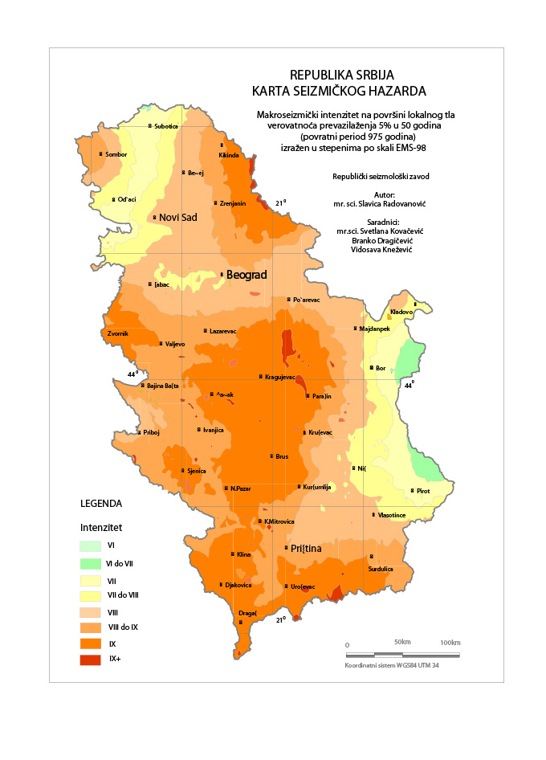
Pravila gradnje u seizmički ugroženim područjima:
Poštovanje pravila jasno izdiferenciranih oscilujućih masa i beskonačne krutosti međuspratnih konstrukcija u svojoj ravni – monolitne tavanice
Poštovanje pravila izjednačavanja centra mase i centra krutosti po čitavoj visini ojekta.
Simetrični objekti kako po formi tako i po konstrukciji značajno doprinose stabilnosti – razuđenost objekata – dilatacije.
Poštovanje pravila rastuće krutosti prema nižim etažama objekta.

Slide 8
Pravila gradnje u seizmički ugroženim područjima:
Poštovanje pravila seizmičke gradnje kod zidanih objekata podrazumeva propisani procenat nosećih zidova u oba glavna pravca oscilovanja objekta kao i sistem zatvorenih AB hor. i ver.
Voditi računa i o lokalnoj stabilnosti parcijalnih delova konstrukcije (atike, dimnjaci, nadstrešnice, stepeništa). Praksa je pokazala da najveći deo štete nastaje na parcijalnim oštećenjima.
Najčešće greške i nepravilnosti u formi objekta su:
Koncentracija velikih masa na višim etažama (primer: bazeni na krovu).
Gradnja sa poluspratovima bez dilatacione odvojenosti celina.
Prelazak sa skeletnog (manja krutost) na masivni (veća krutost) sistema ka višim etažama. Često kod javnih objekata, naročito hotela.
Etaže sa smanjenom spratnom visinom, najčešće tehničke etaže.

Slide 9
Najčešće greške i nepravilnosti u formi objekta su:
Nepravilan i nesimetričan raspored oslonaca (krutosti) u osnovi objekta a naročito razuđeni objekti kod kojih značajna konstruktivna krutost figurira udaljena od centra ukupne krutosti objekta.
Seizmički neobezbeđeni posebni delovi konstrukcije (delovi fasade, dimnjaci, spoljna stepeništa, pregradni zidovi koji nisu oslonjeni na gornjoj površini...)
Kod viših skeletnih objekata dinamičko dejstvo vetra na konstrukciju može prevazići seizmička dejstva. Ovo je naročito izraženo kod kula, dimnjaka, antena, jarbola, stubova za reklame i bilborda...
Princip otpornosti konstrukcije isti je za sva dinamička opterećenja.
KORISNICI (ne koristi se shodno nameni - teške mašine gde nisu predviđene, bez ojačanja konstrukcije npr.)

Slide 10
2.7. HABANJE OBJEKTA USLED DEJSTAVA TEHNIČKIH ČINILACA
- METODI PROCENE
HABANJE OBJEKTA ODNOSNO NJEGOVA AMORTIZACIJA ILI NJEGOVO OŠTEĆENJE može da bude:
FIZIČKO
FUNKCIONALNO
EKONOMSKO
Usled oštećenja ili propadanja dolazi do opadanja vrednosti, obezvređivanja.
Depresijacija > opadanje vrednosti, obezvređivanje.
TRI METODE:
METODA EKSTRAKCIJE SA TRŽIŠTA
METODA STAROST- VEK TRAJANJA
METODA RAZLAGANJA

Slide 11
Prve dve metode su primarne metode, bave se nekretninom kao celinom i lakše
su za shvatanje i razumevanje ali su elementi depresijacije nejasno izraženi.
Obe metode su ograničene zbog toga što što se ukupna suma depresijacije
izražava kroz jednoznačnu procenu, ne pravi se razlika između kratkotrajnih i
dugotrajnih elementa objekta i oslanja se na opšte prognoze efektivne starosti i
preostalog veka.
Metoda starost - vek je dodatno ograničena linearnim obrascem depresijacije .
Treća metoda je sveobuhvatnija i identifikuje specifične elemente, tretira
svaki element odvojeno i obrađuje komponente ukupne depresijacije fizičke,
ekonomske i funkcionalne zastarelosti.

Slide 12
METODA EKSTRAKCIJE SA TRŽIŠTA
U zavisnosti od dostupnosti komparativa sa tržišta iz kojih se izvlači depresijacija, ova metoda predstavlja preveliko pojednostavljenje kompleksnih fizičkih, funkcionalnih i ekonomskih uzroka. Komparativi se koriste za ukupnu depresijaciju ekonomskog veka i procenjivanje ekonomske zastarelosti (slični komparativi prometovanih nepokretnosti sa sličnim osobinama, troškovi za svaki komparativ na dan prodaje, oduzima se amortizovana vrednost troškova da bi se došlo do depresijacije za svaki, dobije se vrednost i izrazi se u procentu, procenat se množi sa izračunatim troškovima za procenjivani objekat).
Pouzdana je kada ima dosta komparativa sa tržišta sa fizičkim, funkcionalnim i ekonomskim karakteristikama- sličnim kao naš objekat.

Slide 13
METODA STAROST- VEK TRAJANJA
Efektivna starost i ekonomski vek su primarni elementi koji se koriste. Iz ovog odnosa se dobija depresijacija.
Efektivna starost /ekonomski vek x troškovi gradnje = depresijacija
- nije precizna ali je lako razumljiva.
Istražuje se očekivani ekonomski vek sličnih objekata i procenjuje se efektivna starost objekta. Dobija se depresijacija objekta i onda se ona oduzima od troškova gradnje predmetnog objekta kako bi se dobila procenjena vrednost.
Ograničenja: pretpostavlja da svaki objekat ima linearnu depresijaciju tokom ekonomskog veka, ona je aproksimativna, ne deli depresijaciju na njene komponente i ne pravi razliku između kratkotrajnih i dugotrajnih komponenti.

Slide 14
METODA RAZLAGANJA
Sveobuhvatan i detaljan način za određivanje depresijacije, razlaže ukupnu depresijaciju na komponente - fizičko, funkcionalno, ekonomsko ... koje se dalje razlažu
TEHNIKE
- procena troškova popravke (fizičko i funkcionalno)
- primena odnosa starost veka za popravljivo i nepopravljivo fizičko propadanje za kratkoročne i dugoročne komponente
- primena procedure da bi se odredile funkcionalne zastarelosti
- analiza tržišnih podataka koji se mogu koristiti za procenu nepopravljive i funkcionalne zastarelosti
- kapitalizacija gubitaka prihoda zastarelosti izazvane nedostacima kao i ekonomske zastarelosti.
Metoda za računanje ukupne zastarelosti i određivanje posebno svake komponente depresijacije.
Ograničenja: previše vremena i sredstava da bi bila praktična, potrebna je jedino kada se traži od procenitelja odvajanje svake od komponenti depresijacije ili kada se druge dve metode depresijacije ne mogu primeniti na tržištu.

Slide 15
Sve tri metode razmatraju odnos STAROST - VEK direktno ili indirektno, sve je zasnovano na ovom konceptu bilo objekta ili posebnih elementa i komponenti. Ovaj princip se naročito koristi kod fizičkog propadanja objekta. Za ovaj koncept se vezuju tri osnovna koncepta:
1- EKONOMSKI VEK OBJEKTA
2- EFEKTIVNA STAROST
3- PREOSTALI EKONOMSKI VEK i razmatra sve elemente depresijacije
PROCENA EFEKTIVNE STAROSTI OBJEKTA PODRAZUMEVA NE SAMO FIZIČKU VEĆ I FUNKCIONALNU I EKONOMSKU ZASTARELOST.
Karakteristična je za metode ekstrakcije sa tržišta i starost-vek, može se modifikovati tako da može da odražava prisustvo bilo kog kratkotrajnog elementa objekta koji ima popravljivu ili nepopravljivu fizičku depresijaciju.

Slide 16
U METODI RAZLAGANJA najvažniji je koncept starost - životni vek
KORISNI VEK (ima samo fizičku komponentu) i bi bio duži nego ekonomski vek
STVARNA STAROST
PREOSTALI KORISNI VEK
- odnosi se na razdvajanje fizičkog propadanja od funkcionalne i ekonomske zastarelosti
U prve dve metode:
1 -EKONOMSKI VEK OBJEKTA sve tri komponente (funkcionalnu ,fizičku, ekonomsku)
2 -EFEKTIVNA STAROST
3 -PREOSTALI EKONOMSKI VEK
Uprkos razlikama u metodama korisni vek (razlaganje) ili ekonomski vek (ekstrakcija i strost vek ) bi trebalo da dovedu do istih rezultata u proceni ukupne depresijacije.

Slide 17
STVARNA STAROST /EFEKTIVNA STAROST
STVARNA STAROST - broj godina od kada je objekat napravljen.
Početni element u analizi efektivne starosti ili u analizi fizikog propadanja kod kratkotrajnih i dugotrajnih elementa objekta.
EFEKTIVNA STAROST određena je stanjem i upotrebnom vrednošću objekta i zasnovana je na sudu procenitelja i interpretaciji percepcije tržišta prema konkretnom objektu.
Kvalitet odžavanja utiče na brzinu depresijacije.
Efektivna starost može biti duža, kraća ili ista kao stvarna starost u zavisnosti od toga da li je objekat održavan odlično, slabo ili tipično.

Slide 18
EKONOMSKI VEK / KORISNI VEK
EKONOMSKI VEK počinje kada se objekat izgradi (počne upotreba), a završava kada više nije ekonomski upotrebljiv (ne doprinosi upotrebi) - kraći je nego period fizičkog postojanja objekta. može se produžiti
- renoviranjem
- sanacijom
- adaptacijom
- rekonstrukcijom
KORISNI VEK u metodi razlaganja je period vremena u kome se za komponente objekta ili objekat može smatrati da će vršiti svoju funkciju za svrhu za koju je projektovan, ako je fizički vek nekih komponenti duži (beton ,čelik-100 god.) korisni vek prepoznaje ekonomske uticaje koji deluju na objekte koji imaju ove komponente.
Korisni vek kratkotrajnih komponenti (obloge, pokrivači instalacije...) je kraći nego ekonomski vek objekta. Tako dugovečne komponente - konstrukcija, podzemne instalacije... imaju korisni vek dužine barem kao ekonomski vek.
Ovo je važno u metodi razlaganja za potrebe ocene depresijacije elementa ...
Tako na primer :

Slide 20
PREOSTALI EKONOMSKI VEK / PREOSTALI KORISNI VEK
PREOSTALI EKONOMSKI VEK
-procenjeni period u kome će objekat nastaviti da doprinosi vrednosti nepokretnosti
(ekstarkcija, starost-vek)
PREOSTALI KORISNI VEK (razlaganje) -procenjeni period od stvarne starosti objekta do kraja njegovog korisnog veka, kod dugovečnih komponenti ovaj vek je je jednak ili obično veći nego njen preostali ekonomski vek.

Slide 21
FIZIČKA DEPRESIJACIJA
nastala usled starosti i načina upotrebe, kvaliteta tekućeg i investicionog odžavanja,
može biti:
POPRAVLJIVA /NEPOPRAVLJIVA
U metodi razlaganja:
- komponente sa odloženim održavanjem (popravljivo-komponente koje zahtevaju neodložnu popravku ili zamenu na dan procene - troškovi koji su potrebni da bi bile u upotrebi)
- kratkotrajne komponente (nepopravljivo, ne zahtevaju zamenu na dan procene ali se očekuje pre isteka korisnog veka potrebna je njihova zamena i one postaju popravljive)
- dugotrajne komponente (nepopravljivo - korisni vek kao i objekat, nisu obuhvaćene u prve dve i treba im popravka, vandalizam ili oštećenje)

Slide 22
FUNKCIONALNA DEPRESIJACIJA
- greške u izgradnji
- neadekvatan način projektovanja
- zastarela projektantska rešenja
- zastareli materijali koji se više ne koriste ili ne predstavljaju standard
(objekat je u vreme izgradnje bio fukcionalan ali usled promena standarda kroz vreme objekat gubi na svojoj funkcionalnoj vrednosti)
Može biti popravljiva ili nepopravljiva i izazvana je premalim ulaganjima ili prevelikim ulaganjima (za deo objekta iznad standarda u odnosu na tržište)
1.- Popravljiva - izazvana nedovoljnim ulaganjima zahteva: dodavanje novog elementa, zamena nekog elementa
2.- Popravljiva - usled previše ulaganja koje je ekonomski prihvatljivo da se popravi
3.- Nepopravlljiva izazvana: -nedovoljnim ulaganjem
-usled previše ulaganja

Slide 23
EKONOMSKA DEPESIJACIJA
- spoljni negativni uticaji na vrednost objekta
- ne zavise od vlasnika i korisnika
- mogu postojati i nestajati - ne moraju biti stalni
Ovo je gubitak vrednosti usled spoljnih uticaja i može biti obično nepopravljivo a privremeno i trajno .
Spoljni faktori utiču i na objekat i na zemljište.
Postoje tri metode određivanje ekonomske zastarelosti:
1.raspodela depresijacije izvedene sa tržišta (stanje na tržištu usled uticaja - direktno)
2. analiza tržišnih podataka (komparacijom vrednosti gde nema uticaja)
objekat lociran sa većim brojem stanova u blizini pekarske industije, industrije za proivodnju šećera, hemijse industrije ... vetrovi...
3. kapitalizacija gubitaka prihoda
usled očekivanog pada cena rente usled prezasićenog tržišta nepokretnosti (prezasićenje može trajati u neograničenom roku ili se očekuje na osnovu dostupnih podataka da će proći u roku od 5-7 godina.)

Slide 24
ALTERNATIVNE METODE PROCENE DEPRESIJACIJE
,,Marshallova metoda’’
Objekti su podeljeni prema konstrukciji, nameni, kvalitetu gradnje i za svaki tip je dat uobičajeni ekonomski vek
Ukupna depresijacija je data tabelarno i procenat zavisi od ekonomskog veka i efektivne strosti objekta.
Podaci su zasnovani na empirijskim podacima dobijenih sa tržišta metodom eksrakcije (za uobičajeno korišćenje i održavanje objekta i normalni uslovi na tržištu)
Svaka prekomerna zastarelost (FFE posebno se obradjuje)
Ova metoda daje mnogo realnije rezultate nego starost – vek, naročito za starije objekte, procenat depresijacije ne raste linearno.

Slide 25
TROŠKOVNI METOD
U TM-u procenitelj upoređuje troškove izgradnje nove nekretnine sa istim ili sličnim karakteristikama kao predmetne koja se procenjuje.
Ovako procenjeni troškovi se usklađuju za razlike u starosti, stanju i korisnosti da bi se dobila vrednost troškovnom metodom.
To je tehnika u kojoj procenitelj dodaje vrednost zemljišta amortizovanoj vrednosti objekta-da bi dobio vrednost nepokretnosti.
Ovaj metod odražava razmišljanje učesnika na tržištu, jer oni povezuju vrednost sa troškovima, kupci su voljni da plate procenjene troškove izgradnje novog objekta optimalnog fizičkog stanja i funkcionalnosti, odnosno odre]uju cenu koju su voljni da ulože u objekat za dovođenje objekta u fizičko i funkcinalno stanje koje žele.

Slide 26
IVS
“Troškovni pristup daje indikaciju vrednosti korišćenjem ekonomskog principa da kupac neće platiti za sredstvo više nego što bi koštalo da nabavi ili izgradi sredstvo jednake korisnosti. Ovaj pristup se zasniva na principu da, ukoliko nisu prisutni faktori neprimerenog vremenskog roka, nepovoljnosti, rizika ili nečeg sličnog, cena koju će kupac na tržištu platiti za sredstvo koje se procenjuje, neće biti veća od od troška kupovine ili izgradnje ekvivalentnog sredstva. Često će sredstvo koje se procenjuje, usled starosti ili oštećenosti, biti manje atraktivno od alternativnog koje bi moglo da se kupi ili napravi. U takvom slučaju, može biti neophodno korigovanje nabavne vrednosti alternativnog sredsva, u zavisnosti od usvojene osnovne vrednosti.”

Slide 27
“Ovaj pristup se generalno primenjuje na procenu vrednosti nepokretne imovine u vlasništvu putem metode amortizovanih troškova zamene. Obično se koristi kada ne postoji bilo dokaz o cenama transakcije neke slične imovine, bilo da nema identifikovanog stvarnog ili zamišljenog priliva prihoda koji bi vlasnik imovine mogao da ostvari. On se uglavnom koristi za procenu vrednosti specifične imovine, što podrazumeva imovinu koja se retko kada prodaje na tržištu, osim u slučaju prodaje preduzeća čiji deo predstavlja.”

Slide 28
U troškovnoj metodi, vrednost nekretnine je bazirana na poređenju sa troškovima izgradnje novog objekta ili njegove replike (zamene). Procena troškova je korigovana za depresijaciju koja je evidentna na postojećoj nekretnini.
U primeni troškovne metode, procenitelj mora izabrati jednu od dve metode koju mora koristiti kroz celu izradu procene.
Za procenu troškova izgradnje se koriste:
  METODA REPRODUKCIJE
  METODA ZAMENE
  Tržišni uslovi i stanje objekta koji se procenjuje obično sugerišu koja će se metoda primeniti, tj. da li je tačna replika (metoda reprodukcije) ili moderan objekat sličnih upotrebnih karakteristika (metoda zamene), pogodniji za poređenje sa objektom koji se procenjuje.

Slide 29
Troškovi reprodukcije su procenjeni troškovi da se izgradi, na dan procene, tačna replika objekta koji se procenjuje, uz što je više moguće korišćenje istih materijala, tehnika gradnje, projektovanja, rasporeda i kvaliteta izrade uključujući i sve nedostatke i zastarelosti predmetnog objekta.
Troškovi zamene su procenjeni troškovi da se izgradi, na dan procene, objekat upotrebne vrednosti kao objekat koji se procenjuje, koristeći savremene materijale, standarde, projektovanje i raspored. Kod ove metode se pretpostavlja da su neki od postojećih nedostataka ispravljeni.
Odluka da li će se koristiti metoda reprodukcije ili metoda zamene je obično diktirana starošću objekta, njegovom jedinstvenošću i bilo kakvom razlikom između njegove planirane namene prilikom izgradnje i sadašnje HABU.

Slide 30
Procenitelj određuje troškove gradnje objekta i unapređenja lokacije (uključujući direktne /dozvole ,materijal, radna snaga, oprema za igradnju ,organizacija radova,izvodjački profit,nadzor,projket menadzmenta../ i indirektne troškove /pojektovanje,finansiranje, naknade,osiguranja,prenosa vlasnistva /, kao i profit preduzetnika) koristeći jednu od tri tehnike:
1. Tehnika jedinične cene objekta
2. Tehnika jediničnih cena komponenti objekta
3. Tehnika detaljne analize količina i cena
Nakon određivanja cene novog objekta oduzima se depresijacija objekta i unaprešenja lokacije do dana procene .Vrednost depresijacije se dobija
Jednom od tri metode :
METODA EKSTRAKCIJE SA TRŽIŠTA
METODA STAROST- VEK TRAJANJA
METODA RAZLAGANJA

Slide 31
Kada se vrednost zemljišta kao neizgrađenog doda na troškove izgradnje i tako dobijena vrednost umanji za depresijaciju objekta, dobijena veličina je indikacija vrednosti nepokretne imovine, pretpostavljajući stabilizaciju nekretnine.
Principi vrednosti u troškovnoj metodi
Principi koji utiču na vrednost:
  - Stabilizacija
  - Zamene
  - Ponuda i potražnja
  - Doprinosa
  - Spoljašnji uticaji
  - Najbolja i najisplatiija namena HABU

Slide 32
Stabilizacija opisuje tačku u kojoj nekretnina postiže max. profitabilnost koja je održiva (primer kompletnog zakupa prostora). Nekretnina koja može da postigne 100% zakupa, ali ima samo 50% ostvarenog zakupa je manje vredna od one koja je 100% zakupljena. Informisani kupac će pri kupovini takvog objekta imati u vidu potrebna ulaganja (moguću adaptaciju, nove instalacije, troškovi agencije za izdavanje itd.) da bi doveo tu nekretninu u stanje stabilizovanog zakupa. Ovi troškovi bi morali da budu uključeni u kalkulaciju reproduktivnih troškova u troškovnoj metodi.
Princip zamene znači da razborit kupac neće platiti više za nekretninu nego što bi platio nabavljanje sllične lokacije i izgradnju objekta ekvivalentne upotrebne vrednosti bez nepotrebnog odlaganja.
Pomeranja u ponudi i potražnji prouzrokuju porast ili opadanje cena, tako da jedna nekretnina može imati različite vrednosti gledano u nekom vremenskom periodu. Ako se troškovi izgradnje ne menjaju proporcionalno promenama cena nekretnina, onda će izgradnja biti manje ili više profitabilna i vrednost postojećih objekata će se povećavati ili smanjivati srazmerno.

Slide 33
Princip doprinosa : sredstva proizvodnje i različite komponente nepokretnosti moraju biti u odgovarajućem odnosu kako bi se postigla ili održala optimalna vrednost. Neodgovarajući ekonomski uslovi mogu dovesti do premalo ili previše ulaganja u objekte relativno gledano u odnosu na vrednost lokacije (npr. izgradnja većeg objekta nego što je potrebno).
Ovaj problem se u troškovnoj metodi obrađuje kroz procenu depresijacije.

Slide 34
Svako neuravnoteženo investiranje u objekat proporcionalno vrednosti lokacije može dovesti do smanjenja njegove vrednosti u odnosu na troškove izgradnje, kao i debalans različitih komponenti objekta dovodi do gubitka vrednosti.
Spoljašnji uticaji mogu različito uticati na troškove izgradnje i tržišnu cenu nekretnine. Na primer inflacija može uticati na povećanje cena materijala i radne snage ali ne i na tržišnu cenu. Sa druge strane, završetak kanalizacione linije može povećati vrednost nekretnine ali nema nikakvog uticaja na trošak izgradnje. Ovi gubici ili dobici pod spoljašnjim uticajima mogu nastati i na zemljištu i na objektima.
U troškovnom principu gubitak vrednosti objekta usled spoljašnjih uticaja se dodeljuje ekonomskoj depresijaciji (jednom od tri glavna tipa depresijacije). Spoljašnji uslovi mogu dovesti da novoizgrađeni objekti vrede više ili manje nego što košta njihova izgradnja.

Slide 35
Najbolja i najisplatiija namena HABU
Zemljište se prvo procenjuje kao neizgrađeno i slobodno za razvoj do svoje najbolje i najisplativije namene (HABU). Konačan zaključak analize se bazira na analizi zemljišta kao izgrađenog.
Tako parcela može imati jednu najbolju i najisplativiju namenu kao neizgrađena, a postojeća lokacija sa izgrađenim objektom može imati različite zaključke analize. Postojeća unapređenja lokacije imaju vrednost jednaku iznosu kojim doprinose lokaciji, ili mogu da joj umanje vrednost često za iznos troškova da se ta unapređenja uklone sa lokacije. Ako postojeća unapređenja ne razvijaju lokaciju do njene HABU, onda ta unapređenja vrede manje nego što koštaju.
Nova zgrada koja je loše projektovana vredi manje nego što su troškovi izgradnje, zbog funkcionalnog otpisa usled lošeg projektovanja.

